Slide 1
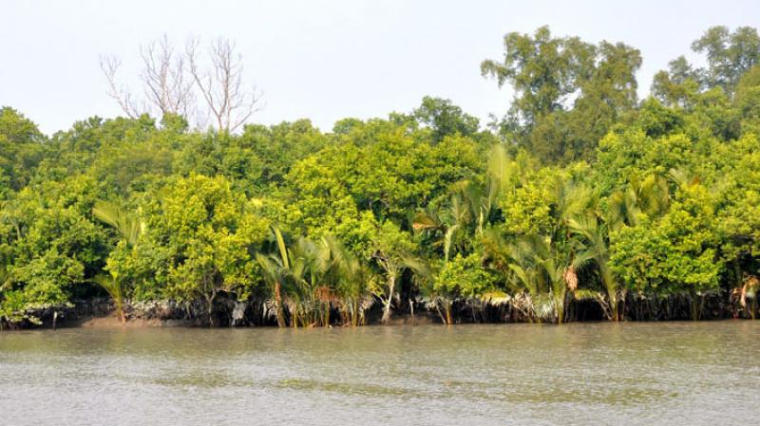
আজকের পাঠ সবাইকে
স্বাগতম

Slide 2
পরিচিতি
শিক্ষক পরিচিতিঃ
পাঠ পরিচিতিঃ
মোঃ সেনামুল ইসলাম
সহকারি শিক্ষক
মালসন সরকারি প্রাথমিক বিদ্যালয়, আদমদীঘি,বগুড়া
শ্রেণিঃ পঞ্চম শ্রেণি
বিষয়ঃ বাংলা
পাঠের শিরোনামঃসুন্দরবনের প্রাণী
সময়ঃ ৪৫ মিনিট

Slide 3
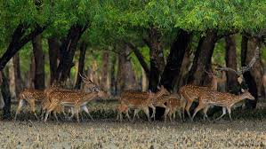
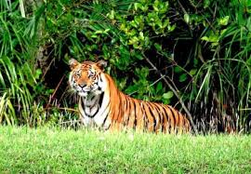
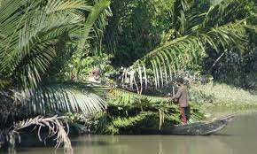
উপরের ছবিতে কী দেখা যাচ্ছে?
এমন মনোরম দৃশ্য আমরা কোথায় দেখতে পাই।

Slide 4
আজকে আমাদের পাঠের বিষয় হলো সুন্দরবনের প্রাণী।

Slide 5
শিখনফল
শোনাঃ
১.৩.৬. শুদ্ধ উচ্চারনে প্রশ্ন করতে ও উত্তর দিতে পারবে।
বলাঃ
১.১.১. যুক্তবর্ণ সহযোগে তৈরি শব্দ স্পস্ট ও শুদ্ধভাবে বলতে পারবে।
পড়াঃ
১.৩.১. পাঠে ব্যবহৃত যুক্তব্যঞ্জন সংবলিত শব্দ শুদ্ধ উচ্চারনে পড়তে পারবে।
১.৪.2. যুক্তব্যঞ্জন ব্যবহার করে নতুন নতুন শব্দ লিখতে পারবে।
লেখাঃ

Slide 6
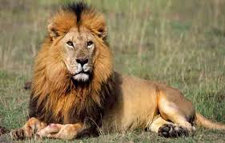
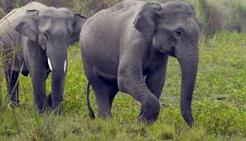
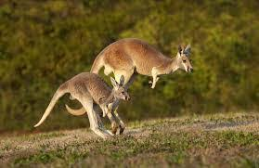
হাতি
ক্যাঙ্গারু
সিংহ
উপরের ছবিটিতে কী দেখতে পেলে?
এই প্রাণি গুলো কখনো দেখেছ এবং এরা কোথায় বসবাস করে?
সুন্দরবনে বাস করে।

Slide 7
এখন আমরা সুন্দরবনের অবস্থান দেখি
সুন্দরবনের অবস্থান
খুলনা জেলার বাগেরহাটে অবস্থিত

Slide 8
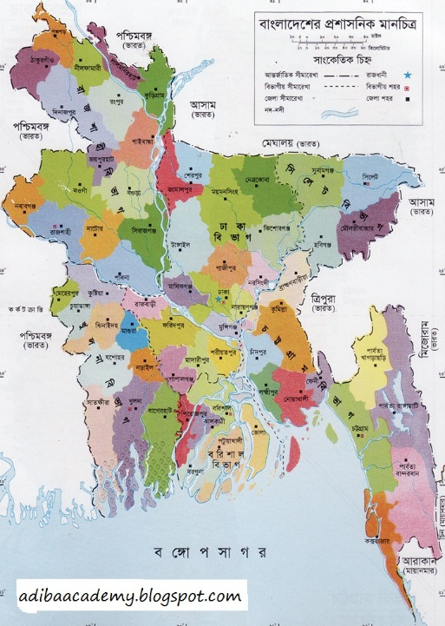
বাংলাদেশের মানচিত্রে সুন্দরবনের অবস্থান দেখি
বাগেরহাট

Slide 9
যুক্তবর্ণ সম্বলিত/ কঠিন শব্দ বাছাই
ম্ভ
ম
ভ
সম্ভব
ন্দ
ন
দ
আনন্দ
প্ত
প
ত
সমাপ্ত
ন্ত
ন
ত
গন্তব্য

Slide 10
একক কাজ
নতুন শব্দ ও অর্থ
অপার = অসীম
অমূল্য = যার মূল্য নির্ধারণ করা যায় না
সম্ভার = বিভিন্ন উপাদান, বিভিন্ন জিনিস
বিলুপ্ত = যা লোপ পেয়েছে
রয়্যাল = রাজকীয়

Slide 11
জোড়ায় কাজ
১। বাংলাদেশ _________সৌন্দর্যে ভরপুর।
২। শকুন বাংলাদেশ এখন _______ প্রায় পাখি।
৩। বাঘ দেখতে যেমন সুন্দর তেমনি আবার _______।
৪। রয়েল বেঙ্গল টাইগার বাংলাদেশের _______সম্পদ।
৫। প্রকৃতির অপার _____ সমুদ্রের নিচে রয়েছে।

Slide 12
পাঠ বই সংযোগ

Slide 13
দলীয় কাজ
পাঠ্যাংশটুকু পড়ে যুক্তবর্ণ দ্বারা গঠিত নতুন শব্দ খুঁজে বের কর-
বিশ্বের
সৌন্দর্য
বেঙ্গল

Slide 14
যুক্তবর্ণ গুলো ভেঙে নতুন শব্দ তৈরি করে নিজ নিজ খাতায় লিখ-
শ্ব
শ
ব
শাশ্বত
ঙ্ক
ঙ
ক
অঙ্ক
ঙ্গ
ঙ
গ
সঙ্গ

Slide 15
মূল্যায়নঃ
ক্যাঙ্গারুর সাথে বিশ্বের কোন দেশের নামে জড়িয়ে আছে?
অষ্ট্রেলিয়া
সিংহের সাথে বিশ্বের কোন দেশের নামে জড়িয়ে আছে?
আফ্রিকা
রয়েল বেঙ্গল টাইগারের সাথে বিশ্বের কোন দেশের নামে জড়িয়ে আছে?
বাংলাদেশ

Slide 16
পরিকল্পিত কাজ
আগামিকাল বাসা থেকে পাঠ বহির্ভূত ৫ টি যুক্তবর্ণ দ্বারা গঠিত নতুন
শব্দ নিজ নিজ খাতায় লিখে আনবে।

Slide 17
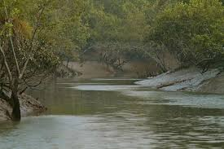
ধন্যবাদ

